Slide 1

Môn: Phát Triển Ứng Dụng
NHÓM 2
Danh sách thành viên
Huỳnh Phúc Huy
Trần Trung Hào
Giảng viên chính:
Phạm Thanh Hùng

Slide 2

Đề Tài:
Hệ Thống
Quản lý Lao động

Slide 3

Nội dung
Giới thiệu tổng quan phần mềm
Chi tiết về nghiệp vụ
Mặt hạn chế và định hướng phát triển

Slide 4

Giới Thiệu Tổng Quan Phần Mềm

Slide 5
Hệ thống quản lý lao động là phần mềm cho phép quản lý thông tin các công trình xây dựng và thông tin nhân viên của 1 công ty xây dựng. Ngoài ra, hệ thống còn có các chức năng phân công, chấm công cho các nhân viên ở công trình nhất định,…
Phần mềm sử dụng theo mô hình 3-Layers bao gồm : Tầng giao diện, Tầng nghiệp vụ và Data
Các phần mềm hỗ trợ:
Visual Studio C#
DevExpress
Microsoft SQL Server

Slide 6
Hiện Trạng Phần Mềm Cũ
Chi tiết về nghiệp vụ

Slide 7

Mô hình USE CASE hệ thống Quản lý lao động

Slide 8
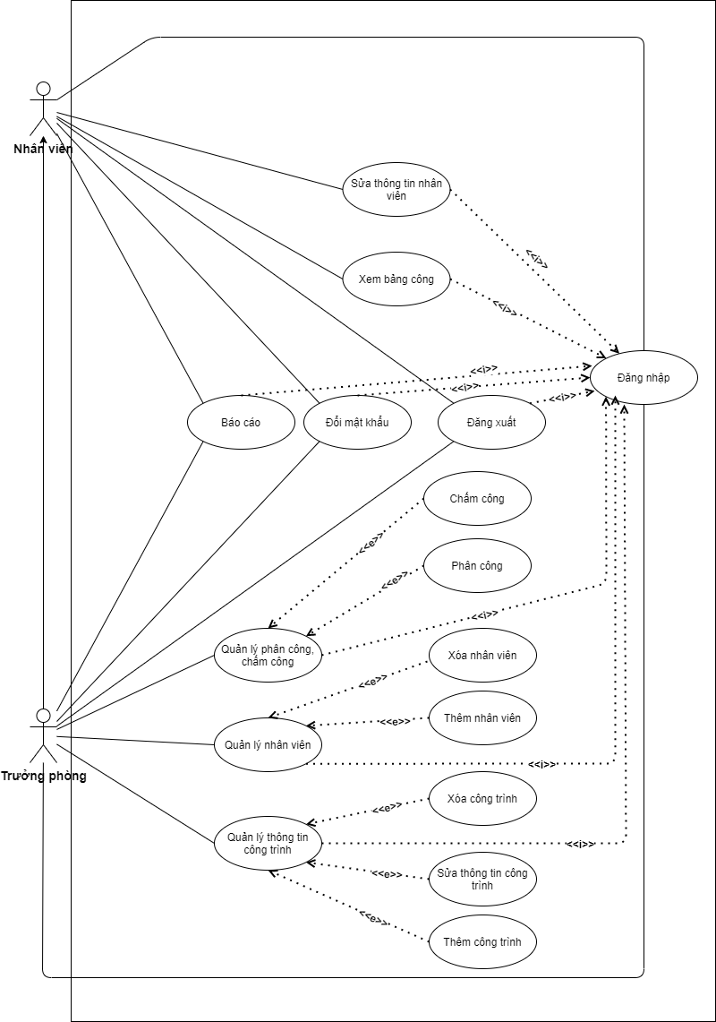

Slide 9
Mô tả chức năng
Các chức năng chính của phần mềm bao gồm:
Nhân Viên | Trưởng Phòng
Đăng nhập Đổi mật khẩu Quản lí thông tin cá nhân Tìm Kiếm
Xem Thông tin công trình Xem lịch phân công Chấm công theo ngày | Quản lý nhân viên Quản lý công trình Quản lý công việc trong công trình Phân công công việc cho nhân viên Quản lý chấm công Quản lý tiền lương Tạo báo cáo mỗi tháng

Slide 10
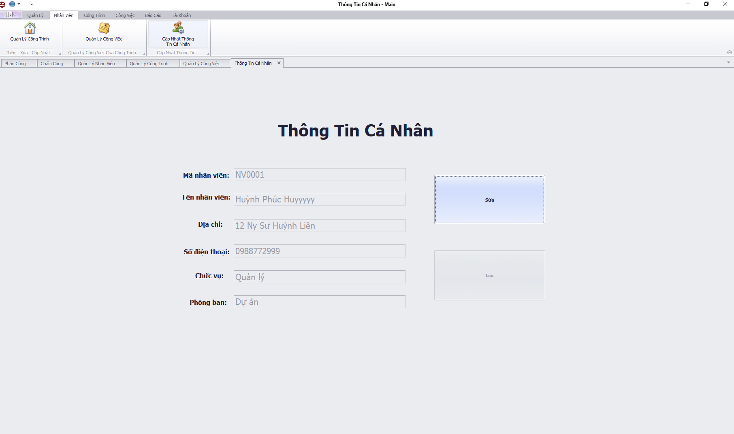
Một số chức năng cơ bản của phầm mềm:
Trang Thông tin
Cá nhân

Slide 11
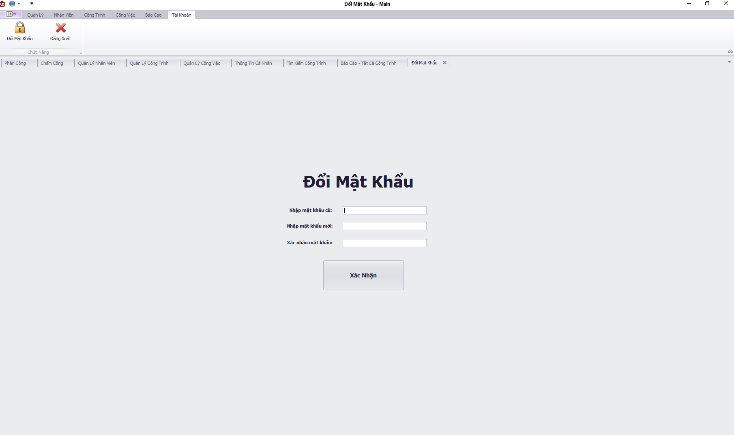
Một số chức năng cơ bản của phầm mềm:
Trang
Đổi mật khẩu

Slide 12
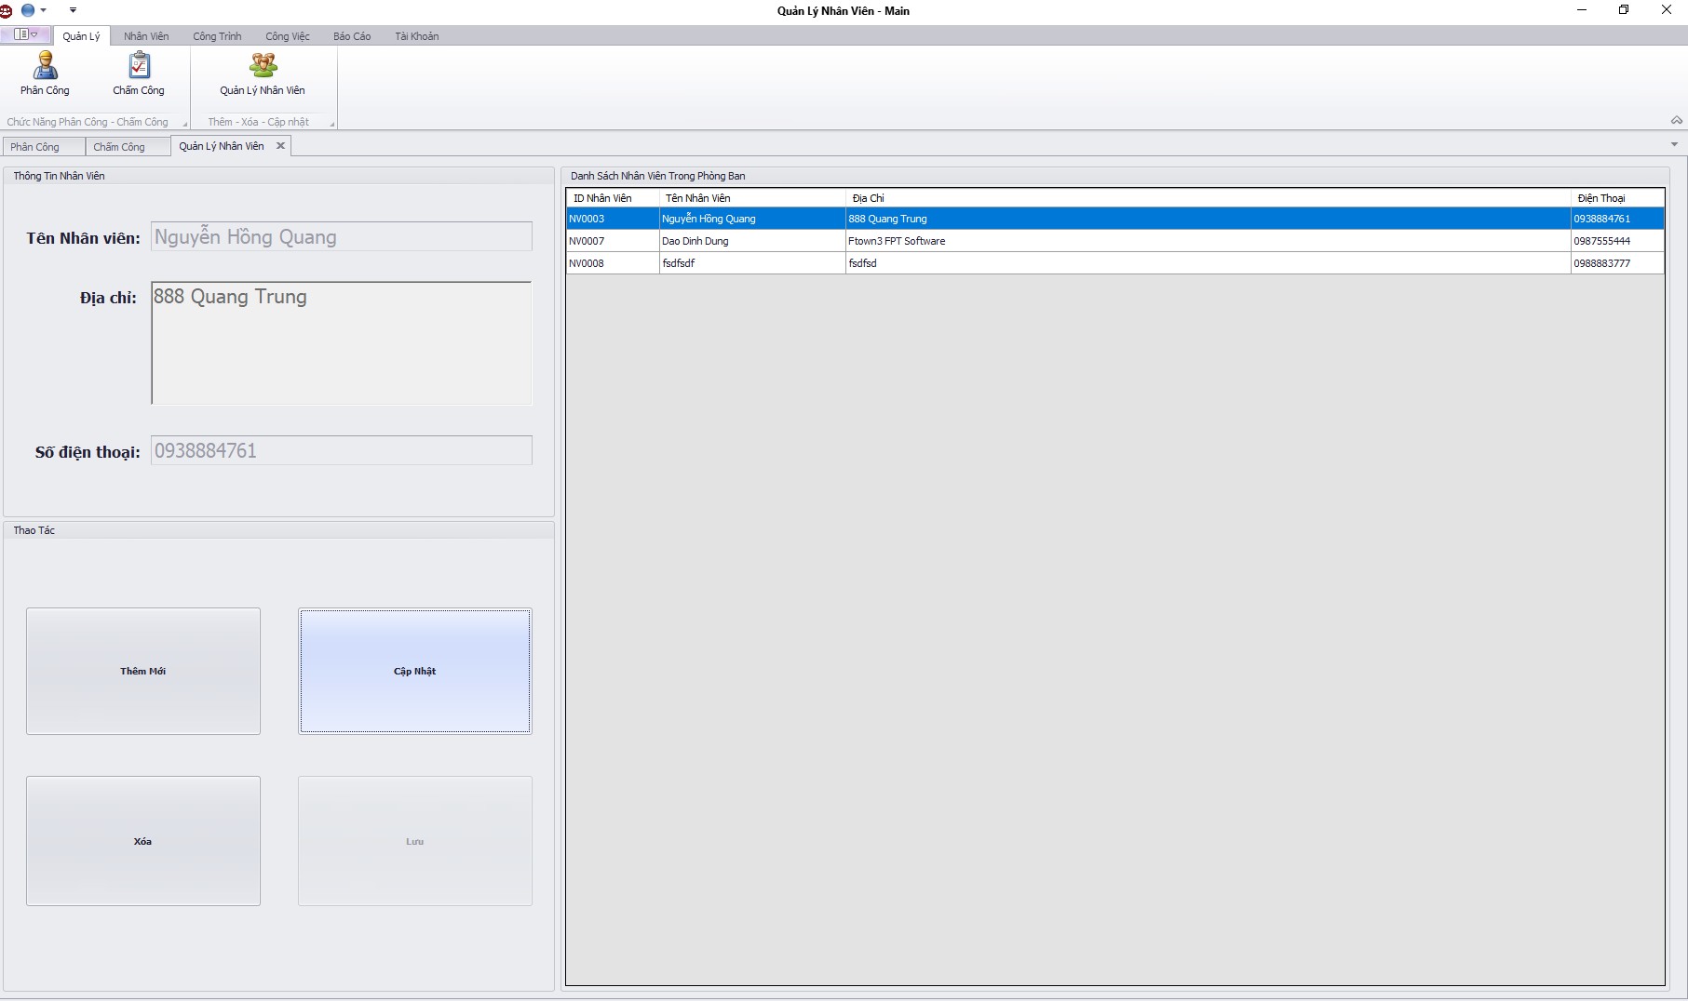
Một số chức năng cơ bản của phầm mềm:
Trang Quản lý
Thông tin
nhân viên

Slide 13
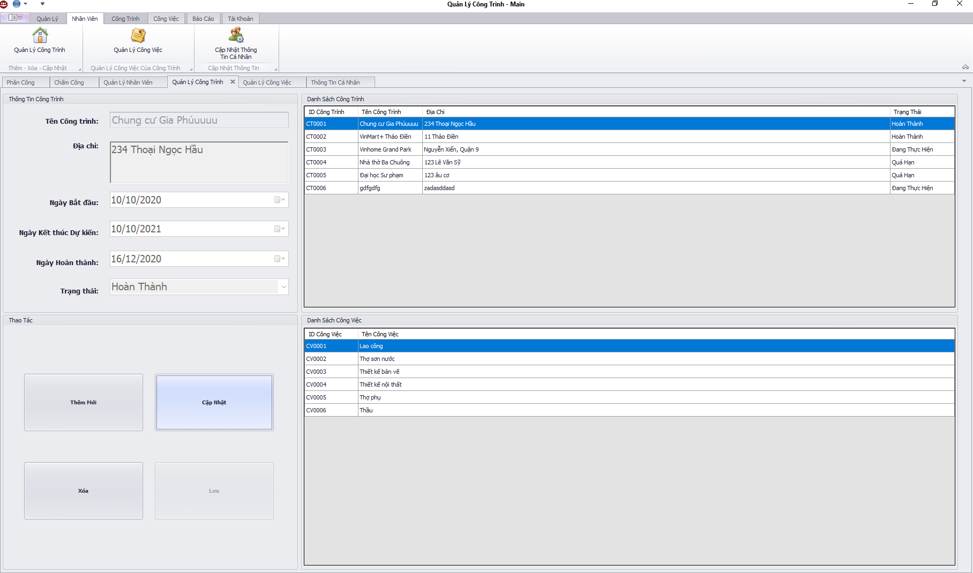
Một số chức năng cơ bản của phầm mềm:
Trang Quản lý
Công trình

Slide 14
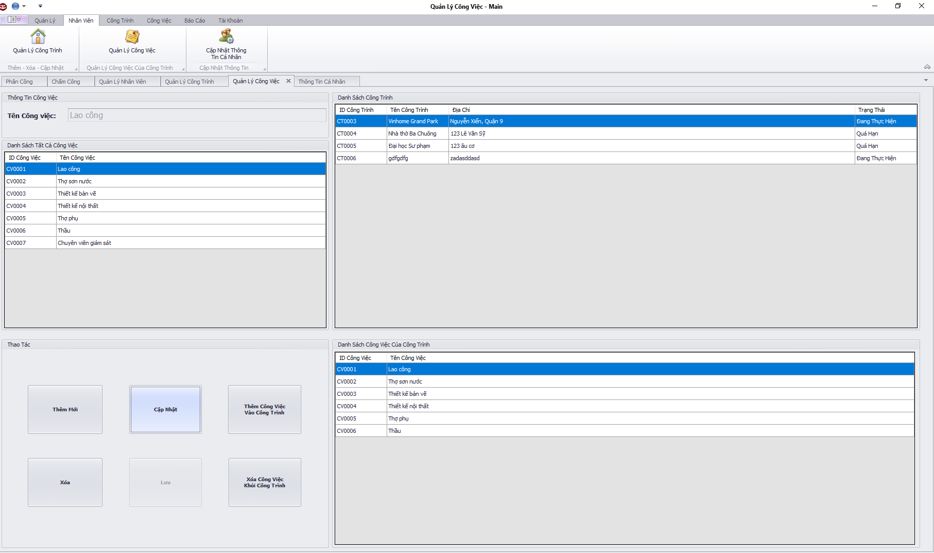
Một số chức năng cơ bản của phầm mềm:
Trang Quản lý
Công việc

Slide 15
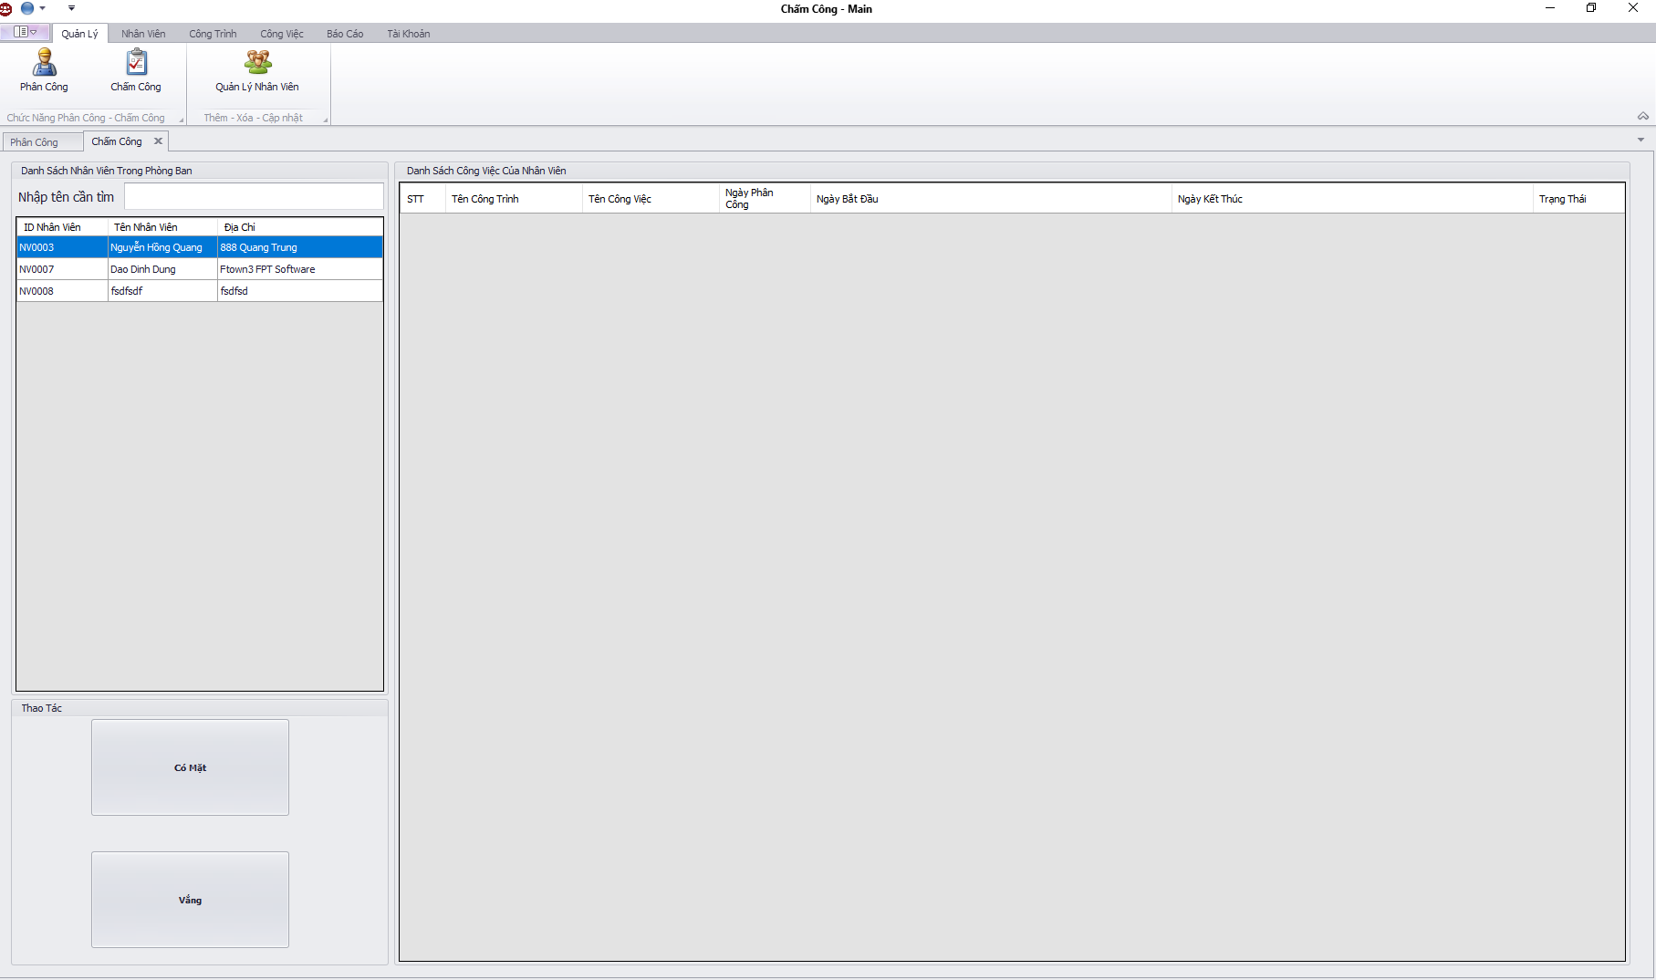
Một số chức năng cơ bản của phầm mềm:
Trang Chấm công
Nhân viên

Slide 16
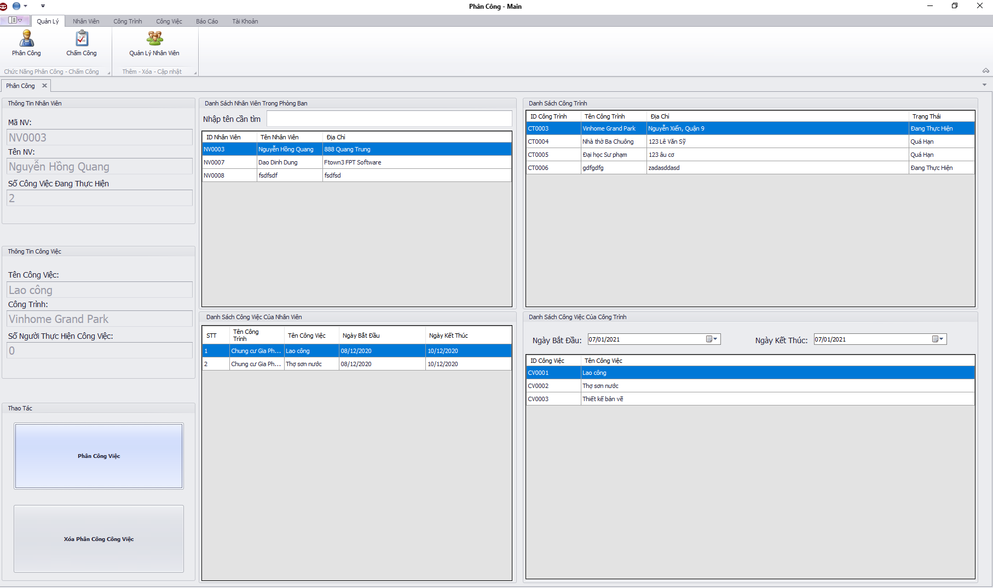
Một số chức năng cơ bản của phầm mềm:
Trang Phân công
Nhân viên

Slide 17
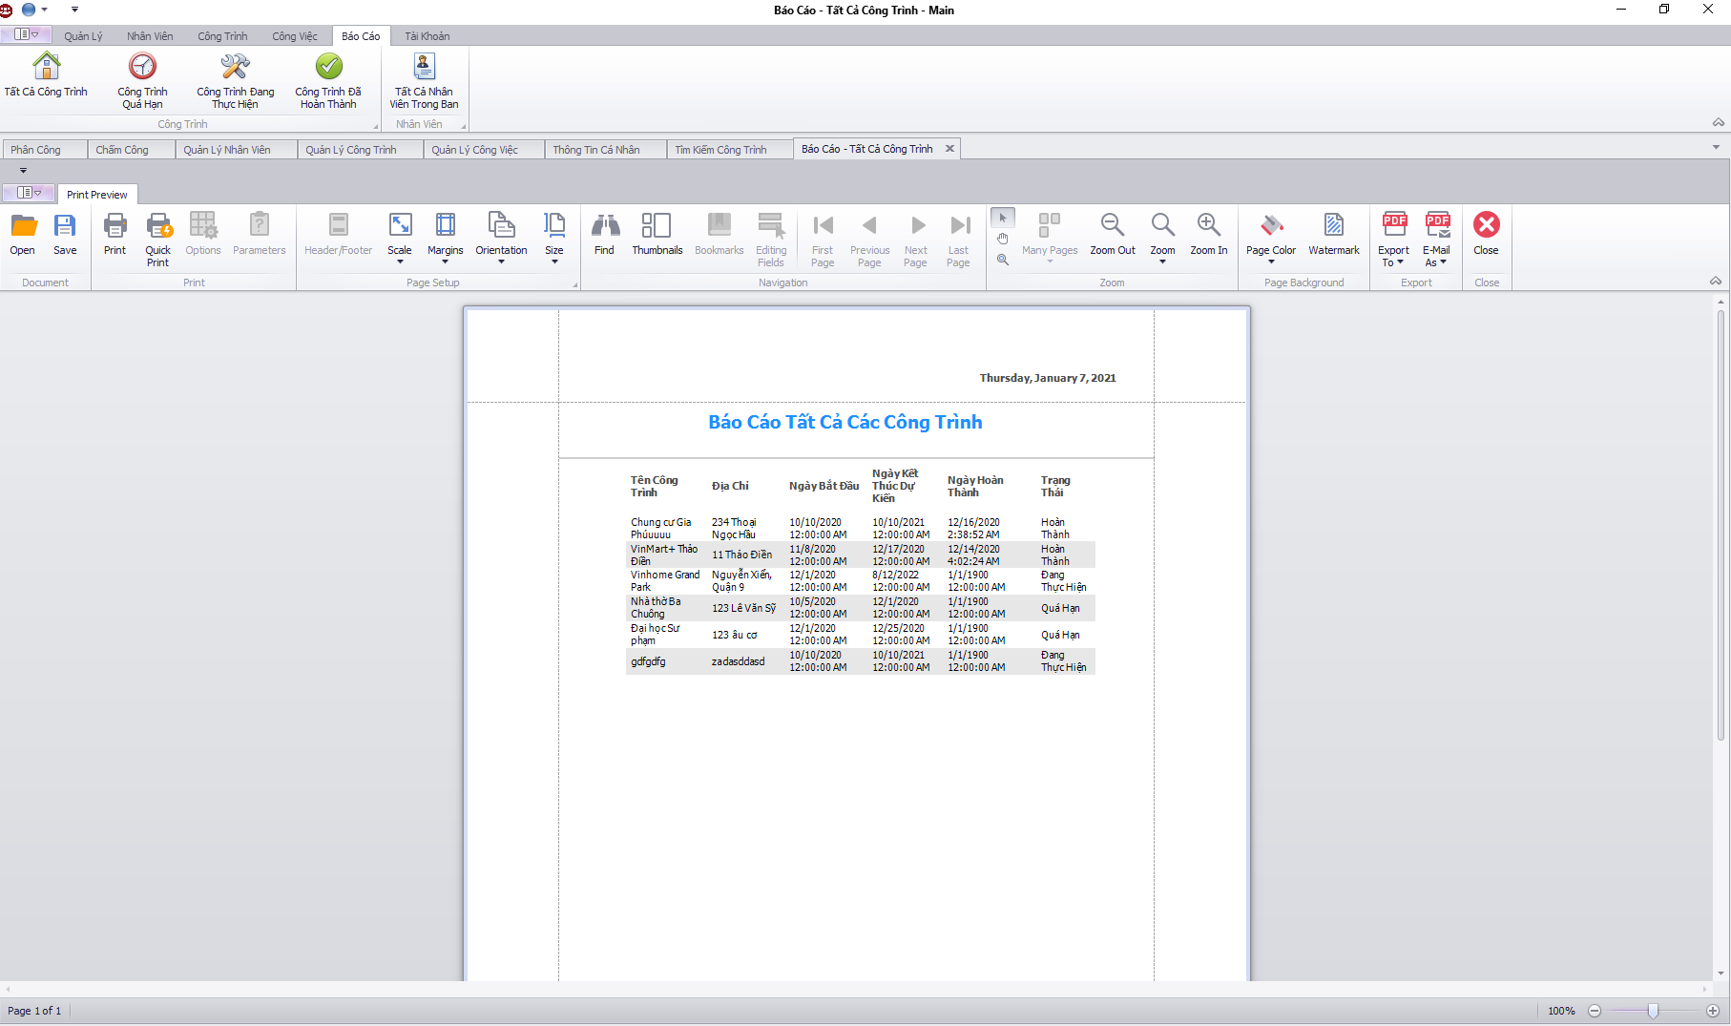
Một số chức năng cơ bản của phầm mềm:
Trang Xuất
Báo cáo

Slide 18
Mặt hạn chế và định hướng phát triển

Slide 19
Hạn chế:
Viết trên nền tảng Winform C# gây sự khó khăn khi triển khai hệ thống ở các địa điểm, nền tảng khác nhau.
Thiếu một số chức năng nâng cao nhằm cải thiện hiệu suất sử dụng của người dùng
Dữ liệu chỉ lưu ở Local, chưa được triển khai lên server thực tế, nên chỉ có thể quản lý cho một công ty
Một số các câu lệnh xử lý dữ liệu được viết với dạng truy vấn cơ bản, không sử dụng Store Procedure,Trigger,.. khiến ứng dụng khá nặng nề và chậm chạp
…

Slide 20
Định hướng phát triển:
Cải tiến thêm trên nhiều môi trường như WEB, MOBILE,...
Đẩy mạnh sử dụng được nhiều thiết bị cùng lúc
Lưu dữ liệu trên Cloud nhằm cải thiện hiệu suất lưu trữ và an toàn thông tin
...

Slide 21
Thank You

